Slide 1
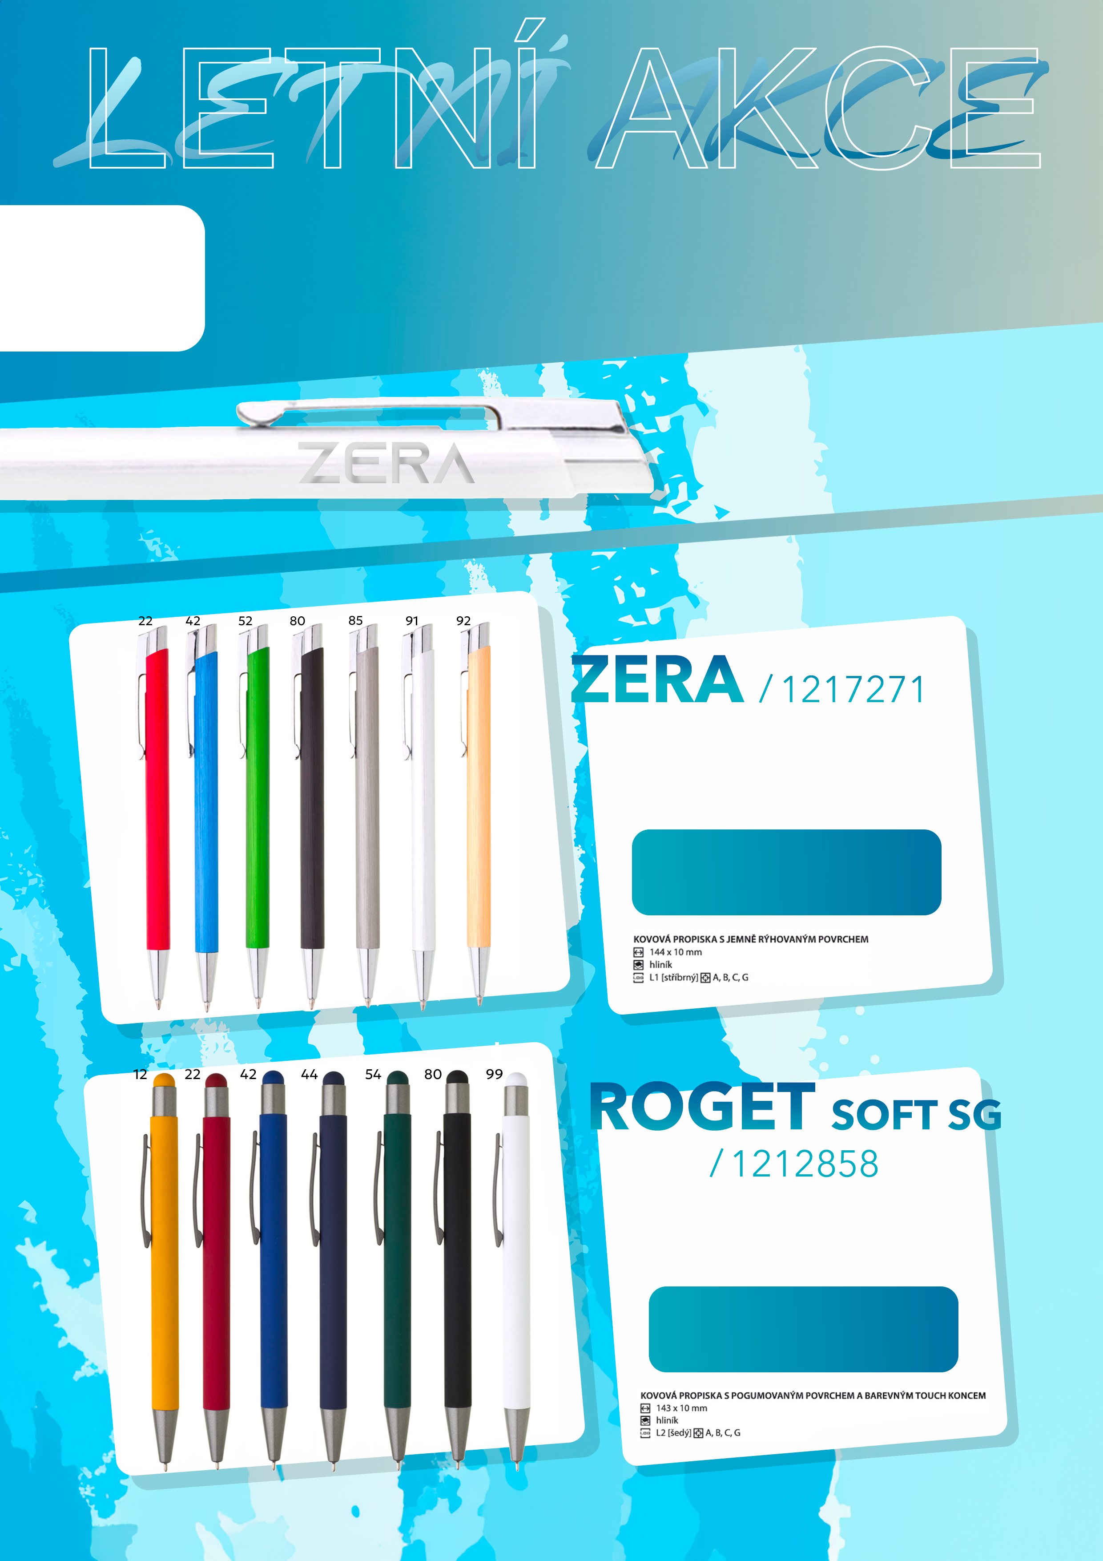
-60
%
YOUR
LOGO
z katalogových cen
NA VYBRANÉ PROPISKY
LASER
ZDARMA
OD 250 KS
LASER + PŘÍPRAVA ZDARMA
platí pro 1 logo / propiska
19,90 Kč
7,90 Kč
OD 250 KS
LASER + PŘÍPRAVA ZDARMA
platí pro 1 logo / propiska
19,90 Kč
7,90 Kč
Akce platí na položky z tohoto letáku při objednání od 3. 6. do 15. 8. 2024 nebo do vyprodání zásob, pokud nastane dříve. Ceny bez DPH.​

Slide 2
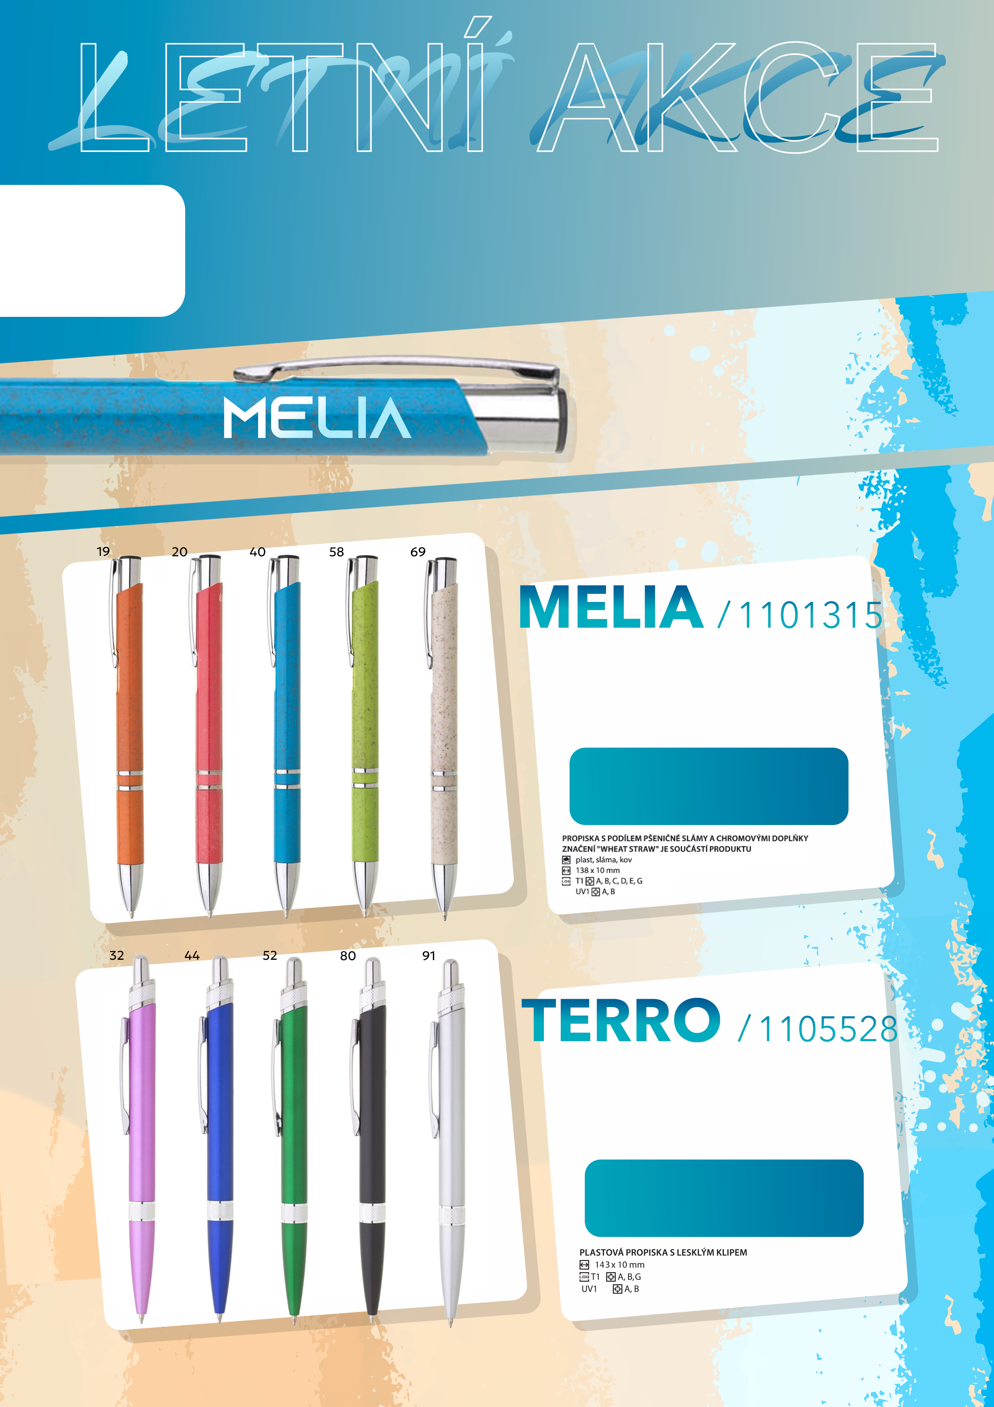
-60
%
YOUR
LOGO
z katalogových cen
NA VYBRANÉ PROPISKY
UV POTISK
ZDARMA
UV POTISK + PŘÍPRAVA ZDARMA
OD 500 KS
od 250 – 499 ks potisk za 1Kč + příprava
platí pro 1 logo / propiska
8,50 Kč
3,40 Kč
UV POTISK + PŘÍPRAVA ZDARMA
OD 500 KS
od 250 – 499 ks potisk za 1Kč + příprava
platí pro 1 logo / propiska
9,90 Kč
3,90 Kč
Akce platí na položky z tohoto letáku při objednání od 3. 6. do 15. 8. 2024 nebo do vyprodání zásob, pokud nastane dříve. Ceny bez DPH.​

